Slide 1
项目案例： 餐饮平台菜品智能推荐
2022/7/5

Slide 2
目录
1
推荐方案设计
2
数据预处理
3
建立推荐模型
4
进行菜品推荐

Slide 3
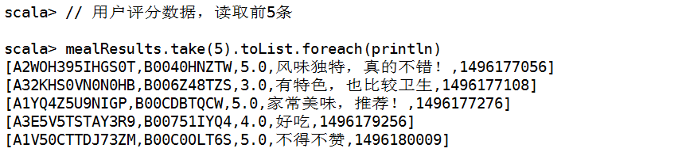
数据预处理
1. 原始数据的探索分析
加载原始用户评分数据。
原始数据是JSON格式存储的，数据结构是固定的，每条记录是由5个属性构成，分别是用户ID、菜品ID、用户评分、用户评论、评论时间戳。因此它非常适合以Spark SQL方式来加载，生成DataFrame后进行数据查询。
Notes:
package dataetl import org.apache.spark.SparkConf import org.apache.spark.sql.SparkSession /*** * 1,数据探查与清洗 */ object DataExplorAndClean { def main(args: Array[String]): Unit = { val sparkConfig: SparkConf = new SparkConf() .setMaster("local[*]") .setAppName("SparkSQL") val spark = SparkSession.builder().config(sparkConfig).getOrCreate() //import spark.implicits._ val data = spark.read.json("inputdata/meal/MealRatings_201705_201706.json") data.createOrReplaceTempView("mealData") spark.sql("select * from mealData").show(10) // 总记录数 spark.sql("select count(*) AS Records_Sum from mealData").show() // 总用户数 spark.sql("select count(distinct UserID) AS User_Sum from mealData").show() // 总菜品数 spark.sql("select count(distinct MealID) AS Meal_Sum from mealData").show() // 最低评分与最高评分 spark.sql("select MIN(Rating) as MIN_Rating, MAX(Rating) AS MAX_Rating from mealData").show() // 各级评分的分组统计 spark.sql("select Rating,count(*) AS Num from mealData group by Rating order by Rating").show() // 各用户的评分次数统计，返回评分次数最多的前5名用户 spark.sql("select UserID,count(*) AS Num from mealData group by UserID order by Num desc limit 5").show(5) // 各菜品的评分次数统计，返回评分次数最多的前5名菜品 spark.sql("select MealID,count(*) AS Num from mealData group by MealID order by Num desc ").show(5) // 统计最早评分日期与最晚评分日期 spark.sql("select MIN(From_Unixtime(ReviewTime)) AS StartDate,MAX(From_Unixtime (ReviewTime)) AS EndDate from mealData").show() // 按日期统计用户评分的分布 val mealDataWithDate = spark.sql("select *, (From_Unixtime(ReviewTime,'yyyy-MM-dd')) AS ReviewDate from mealData") mealDataWithDate.createOrReplaceTempView("mealDataWithDate") spark.sql("select ReviewDate, count(*) AS Num from mealDataWithDate Group By ReviewDate order by ReviewDate").show(100) // 检查是否存在重复评分记录 val count: Long = spark.sql("select UserID, MealID,count(*) as Num from mealData Group by UserID,MealID having Num > 1 order by Num desc").count println("count:"+ count) // 创建重复记录集的DataFrame val repeatedRatings = spark.sql("select UserID,MealID , count(*) as num from mealData Group by UserID,MealID having Num > 1 order by num desc") repeatedRatings.createOrReplaceTempView("repeatedRatings") // 联表查询重复记录 val repeatedRatingsList= spark.sql("select a.* from mealData a join repeatedRatings b where a.UserID = b.UserID and a.MealID=b.MealID order by a.UserID,a.MealID") repeatedRatingsList.select("UserID","MealID","Rating","ReviewTime").show(10) // 清洗数据，删除重复的评分数据 // 获得用户与菜品的最新日期的结合（UserID,MealID,LastestDate） val latestRatingPair= spark.sql("select UserID, MealID,MAX(ReviewTime) AS LastestDate from mealData group by UserID, MealID") latestRatingPair.createOrReplaceTempView("latestRatingPair") // 联表查询获得各用户最新的评分记录 val lastestRatings = spark.sql("select a.UserID,a.MealID,a.Rating,a.ReviewTime from mealData a join latestRatingPair b where a.UserID=b.UserID and a.MealID=b.MealID and a.ReviewTime = b.LastestDate") // 去重后的记录数 println(lastestRatings.count) println("=====================cleanMealRatings=====================") import org.apache.spark.sql.SaveMode val outputPath="inputdata/meal/cleanMealRatings" lastestRatings.write.mode(SaveMode.Overwrite).format("json").save(outputPath) spark.stop() } }

Slide 4
数据预处理
1. 原始数据的探索分析
用户评分数据的探索
数据的分布及其他属性进行统计。
总纪录数 | 总用户数 | 总菜品数 | 最高评分 | 最低评分
38384 | 5130 | 1685 | 5.0 | 1.0

Slide 5
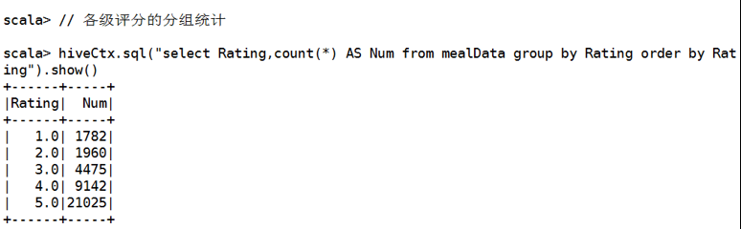
数据预处理
1. 原始数据的探索分析
用户评分数据的探索
针对评分项进行分组统计。
大部分用户的评分为4分与5分，占总体数量的79%。这说明用户对于餐饮平台的提供的菜品，总体评价还是比较正面的

Slide 6
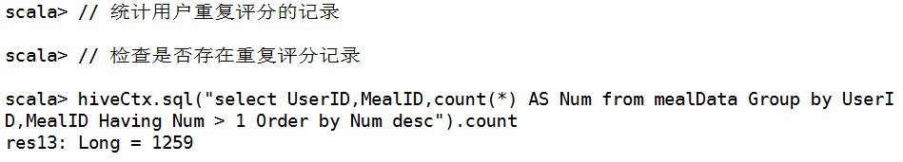
数据预处理
1. 原始数据的探索分析
用户评分数据的探索
统计是否存在重复评分记录，且输出重复记录总数。
发现原始数据中存在1259组重复评分

Slide 7
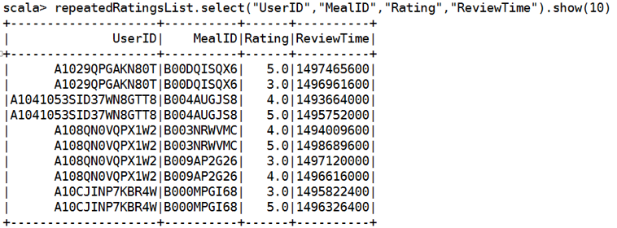
数据预处理
1. 原始数据的探索分析
用户评分数据的探索
对重复数据集进行明细查询。
重复的评分都是由同一用户在不同时间对同一菜品进行评分引起的，简单来说，就是某个用户对某个菜品做了多次评分。

Slide 8
数据预处理
2. 异常数据的处理
重复评分数据的处理
在原始数据中，存在着同一用户对同一菜品的重复评分记录，这是由于同一用户对同一菜品多次评分所产生的。
例：用户A1041053SID37WN8GTT8对菜品B004AUGJS8进行了两次评分，按时间戳来判断，第1次的评分为4.0分，第2次的评分为5.0分

Slide 9
数据预处理
2. 异常数据的处理
重复评分数据的处理
通常情况下，最新的评分被认定为该用户对菜品的最终评分。
对于同一用户与菜品的评分，应保留最新的评分记录，其他的评分记录不计入。
通过Spark SQL对原始数据集中的重复记录进行删除处理，只抽取出各用户对菜品的最新评分记录。
经过数据去重后，用户对菜品的评分记录总数为37125条。

Slide 10
数据预处理
3. 数据的变换处理
数据变换
数据变换是将数据转换成“适当的”格式，以适应挖掘任务及算法的需要。
本案例中主要采用的数据变换方式就是数据标准化。为了节省数据存储空间以及加速模型建模效率，可先把数据预处理后的数据进行编码。
在本案例中，由于原始数据中的用户与菜品的数量范围较小，使用Integer类型也可以满足要求。
Notes:
package dataetl import org.apache.spark.SparkConf import org.apache.spark.sql.SparkSession /** * 2,数据转换与编码 */ object DataTranAndCode { def main(args: Array[String]): Unit = { val sparkConfig: SparkConf = new SparkConf() .setMaster("local[*]") .setAppName("SparkSQL") val spark = SparkSession.builder().config(sparkConfig).getOrCreate() import spark.implicits._ val cleanMealData = spark.read.json("inputdata/meal/cleanMealRatings") // 选取属性（UserID,MealID,Rating,ReviewTime），生成用户评分数据集 val MealRatings = cleanMealData.select("UserID","MealID","Rating","ReviewTime") val RatingRDD = MealRatings.map(row => (row.getString(0),row.getString(1),row.getDouble(2),row.getLong(3))).rdd println(RatingRDD.take(10).foreach(println)) // 构造用户、菜品的编码集 val userZipCode = RatingRDD.map(_._1).distinct.sortBy(x=>x).zipWithIndex.map(data=>(data._1,data._2.toInt)) val mealZipCode = RatingRDD.map(_._2).distinct.sortBy(x=>x).zipWithIndex.map(data=>(data._1,data._2.toInt)) //println("userZipCode") //userZipCode.take(10).foreach(println) val userZipCodeMap = userZipCode.collect.toMap val mealZipCodeMap = mealZipCode.collect.toMap //println("userZipCodeMap") //userZipCodeMap.take(10).foreach(println) // 以用户菜品编码，重新构造评分数据集 val RatingCodeList = RatingRDD.map(x=>(userZipCodeMap(x._1),mealZipCodeMap(x._2),x._3,x._4)).sortBy(x=>x._4) RatingCodeList.take(5).foreach(println) // 存储用户、菜品的编码集、评分数据集 userZipCode.repartition(1).saveAsTextFile("inputdata/meal/userZipCode") mealZipCode.repartition(1).saveAsTextFile("inputdata/meal/mealZipCode") RatingCodeList.repartition(1).saveAsTextFile("inputdata/meal/RatingCodeList") spark.stop() } }

Slide 11
数据预处理
3. 数据的变换处理
对数据进行编码的实现思路
对用户数据与菜品数据进行去重，再进行排序。
使用排序后的原始用户与菜品的下标值来代替该用户或菜品。
使用编码后的值替换原始数据中的值。

Slide 12
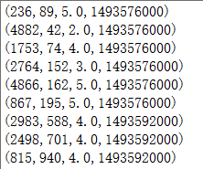
数据预处理
3. 数据的变换处理
对数据进行编码
编码后的用户评分数据，格式为（用户编码，菜品编码，评分，评分时间戳）。

Slide 13
数据预处理
4. 数据集的分割
基本的分割规则
通常把原始数据按规则分为3部分，分别是：训练集、验证集和测试集。
训练集用于训练模型。
验证集用于评估模型以找到最优模型。
测试集对最优模型进行评测。
训练集、验证集和测试集的对应占比为80%、10%、10% 。
Notes:
package datasplit import org.apache.spark.SparkConf import org.apache.spark.sql.SparkSession /** * 3,数据集分割 （训练集，验证集，测试集） */ object DataSplit { def main(args: Array[String]): Unit = { val sparkConfig: SparkConf = new SparkConf().setMaster("local[*]").setAppName("SparkSQL") val spark = SparkSession.builder().config(sparkConfig).getOrCreate() import spark.implicits._ // 数据集分割 （训练集，验证集，测试集） // 加载数据，按时间戳排序并进行编码 val inputPath = "inputdata/meal/RatingCodeList" val RatingCodeList = spark.read.textFile(inputPath).map{x => val fields=x.slice(1,x.size-1).split(","); (fields(0).toInt,fields(1).toInt,fields(2).toDouble,fields(3).toLong)}.rdd.sortBy(_._4) RatingCodeList.take(10).foreach(println) val zipRatingCodeList = RatingCodeList.zipWithIndex.mapValues(x=>(x+1)) zipRatingCodeList.take(10).foreach(println) // 定义数据分割点 val totalNum = RatingCodeList.count() val splitPoint1 = totalNum * 0.8 toInt val splitPoint2 = totalNum * 0.9 toInt println("totalNum:"+totalNum+ "splitPoint1:"+splitPoint1 +"splitPoint2:"+splitPoint2) // 生成训练集数据 val train = zipRatingCodeList.filter(x=>(x._2<splitPoint1)).map(x=>(x._1._1,x._1._2,x._1._3)) train.take(10).foreach(println) // 生成验证集数据 val validate = zipRatingCodeList.filter(x=>(x._2>=splitPoint1 && x._2<splitPoint2) ).map(x=>(x._1._1,x._1._2,x._1._3)) // 生成测试集数据 val test = zipRatingCodeList.filter(x=>(x._2>=splitPoint2)).map(x=>(x._1._1,x._1._2,x._1._3)) // 训练集数据总数 println(train.count) // 验证集数据总数 println(validate.count) // 测试集数据总数 println(test.count) // 存储训练集、验证集、测试集 train.repartition(1).saveAsTextFile("inputdata/meal/MealRatings/trainRatings") validate.repartition(1).saveAsTextFile("inputdata/meal/MealRatings/validateRatings") test.repartition(1).saveAsTextFile("inputdata/meal/MealRatings/testRatings") spark.stop() } }

Slide 14
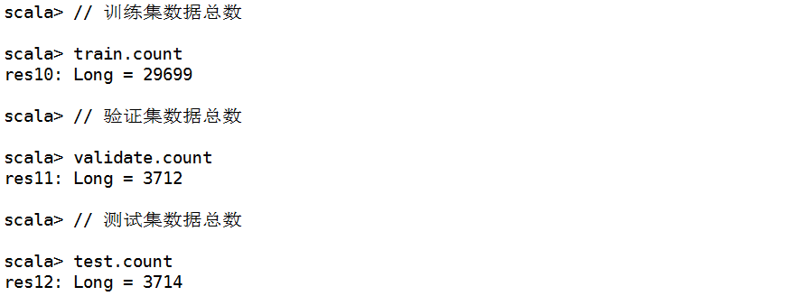
数据预处理
4. 数据集的分割
进行数据分割
训练集、验证集和测试集的对应占比为80%、10%、10% 。

Slide 15
问题反馈： http://www.tipdm.org/tj/841.jhtml

